Slide 1
大中票券債券市場展望雙週報
2025/03/03
Peter Tsai

Slide 2
市場回顧
最近二週，美債10y利率呈下跌。主因近期公布數據低於預期，且川普政策讓股市承壓，債市成避險地。FED官員談話雖偏鷹，美債利率仍以連日下跌做收。上週五美債10y利率收在4.2082%。台債市場主要反映對未來的通膨預期，利率較為上揚，但因美債利率多下跌，新券五年債的標售利率雖高於預期中值，但仍較前次降低。由於美債市場偏多，台債債市氣氛不至於偏空，但缺乏做多因素。上週收盤，10y利率收在1.62%，5y收在1.54%。

Slide 3
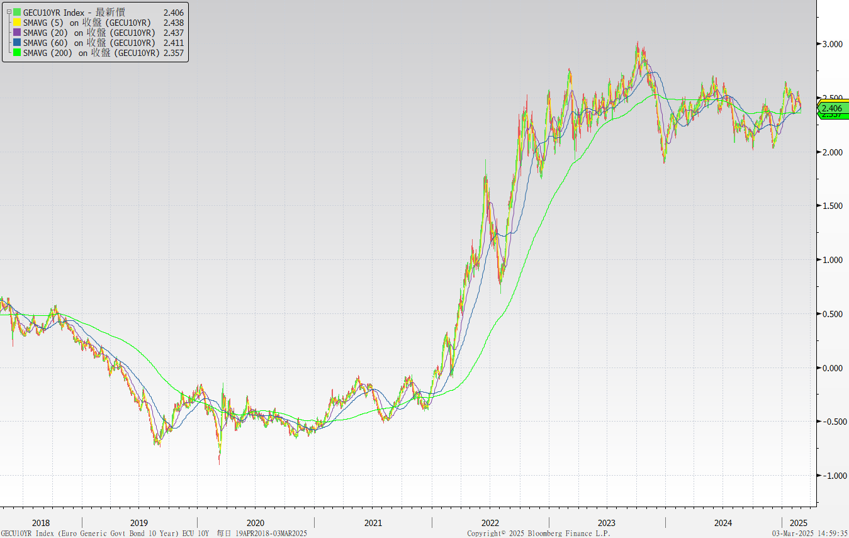
歐債十年期利率走勢圖

Slide 4
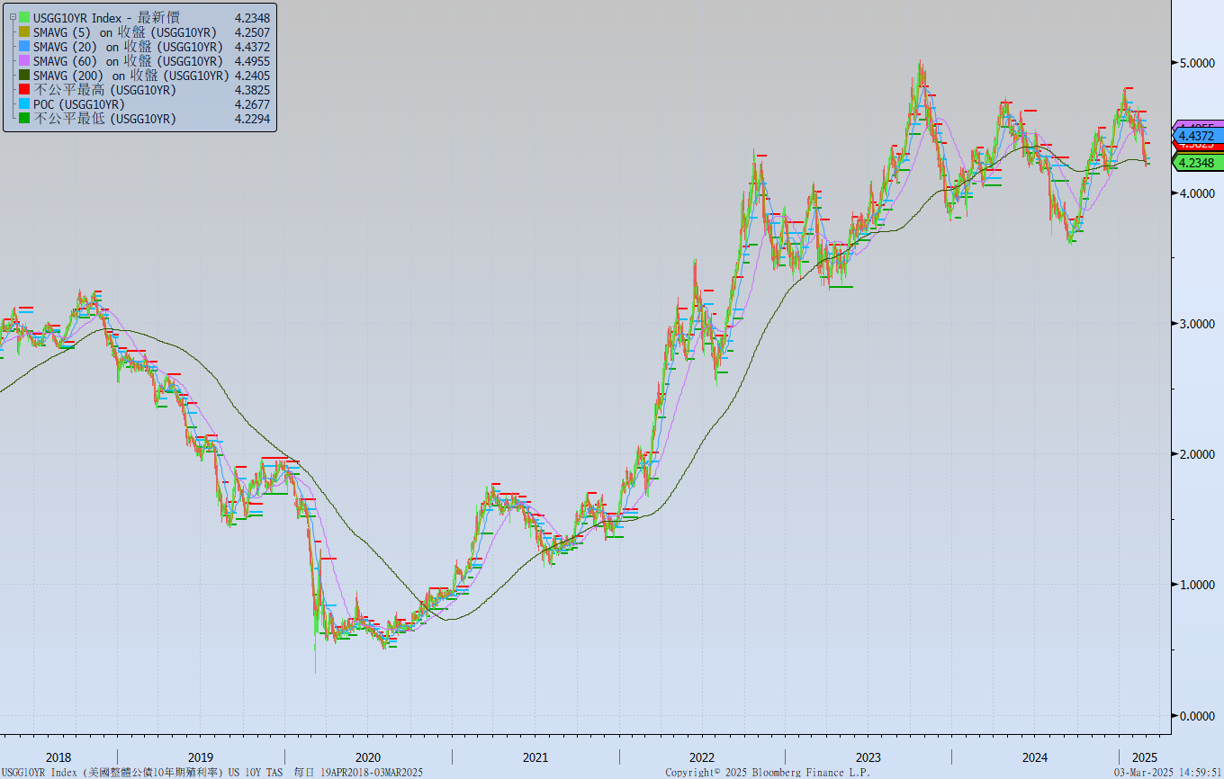
美債十年期利率走勢圖

Slide 5
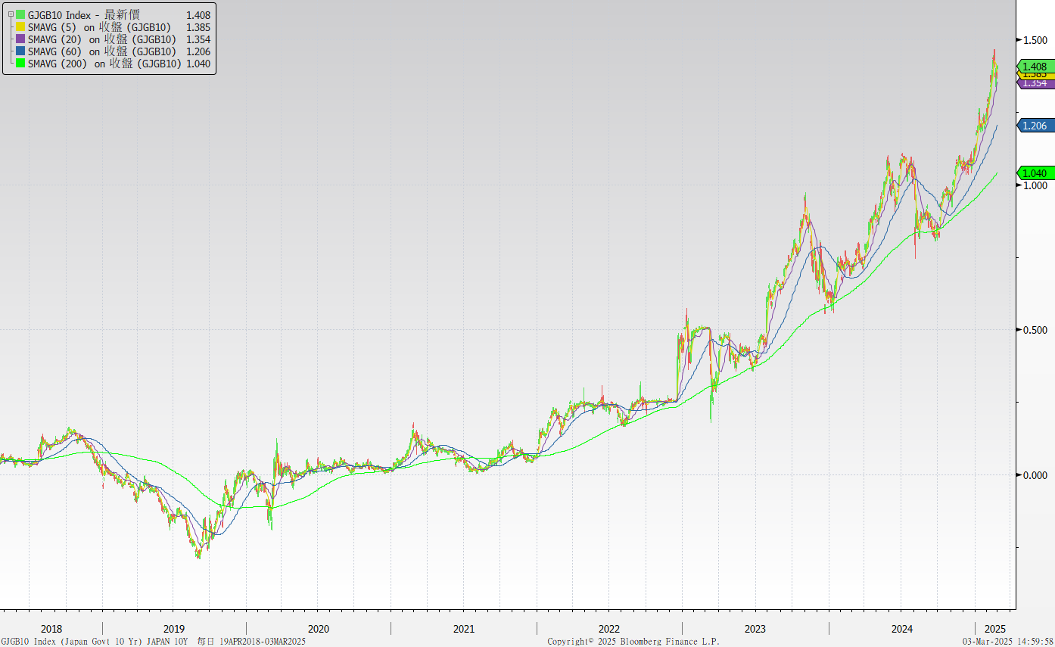
日債十年期利率走勢圖

Slide 6
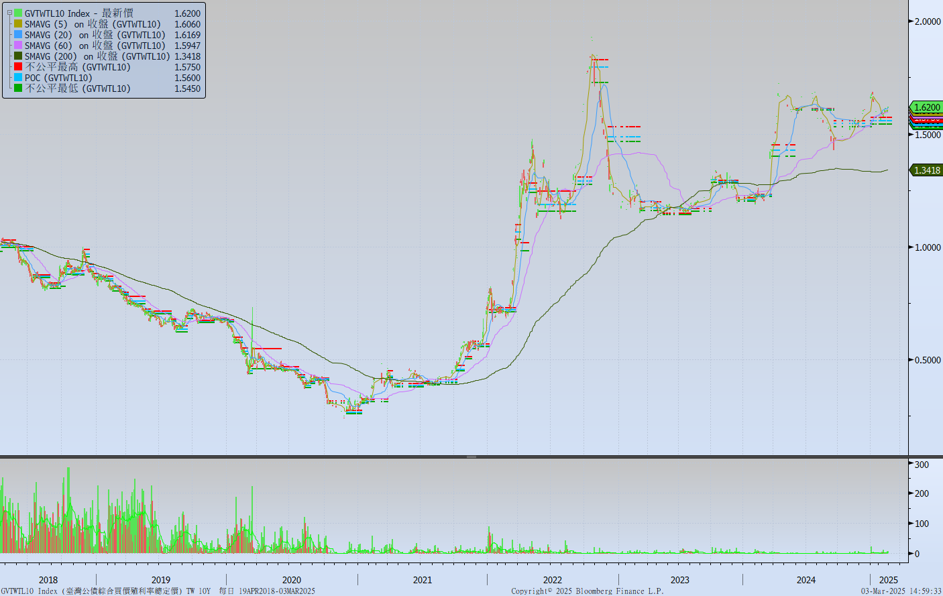
台債十年期利率走勢圖

Slide 7
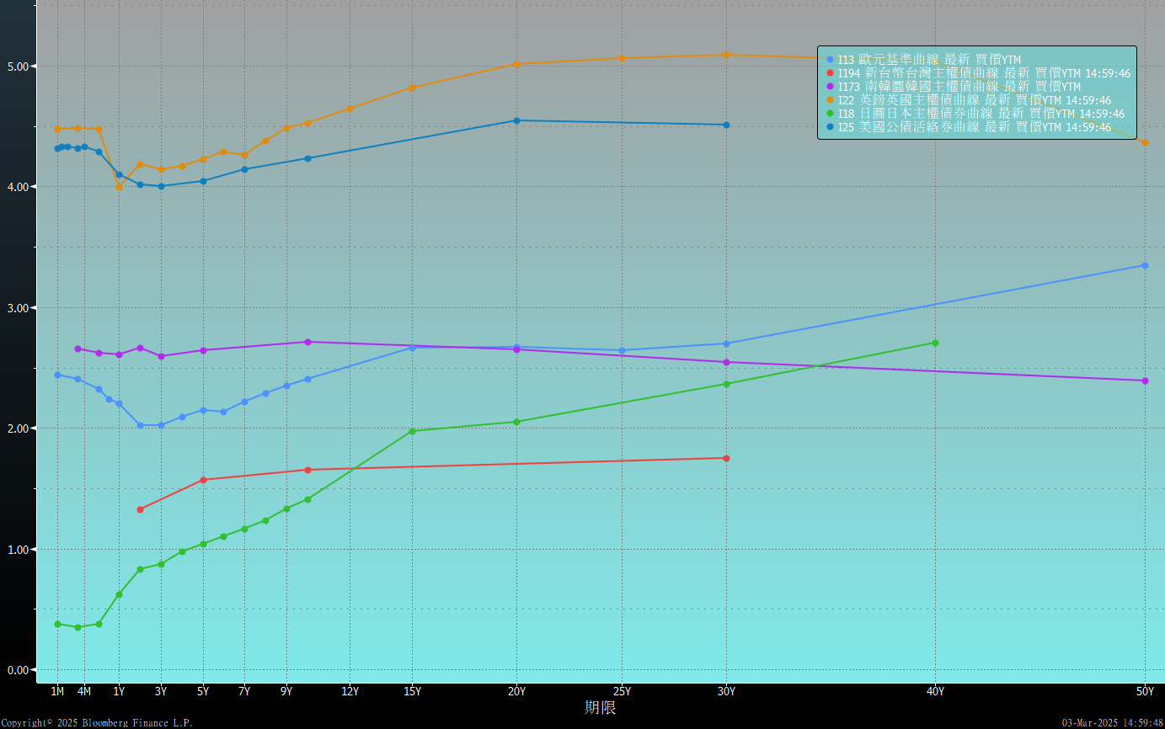
主要國家殖利率曲線

Slide 8
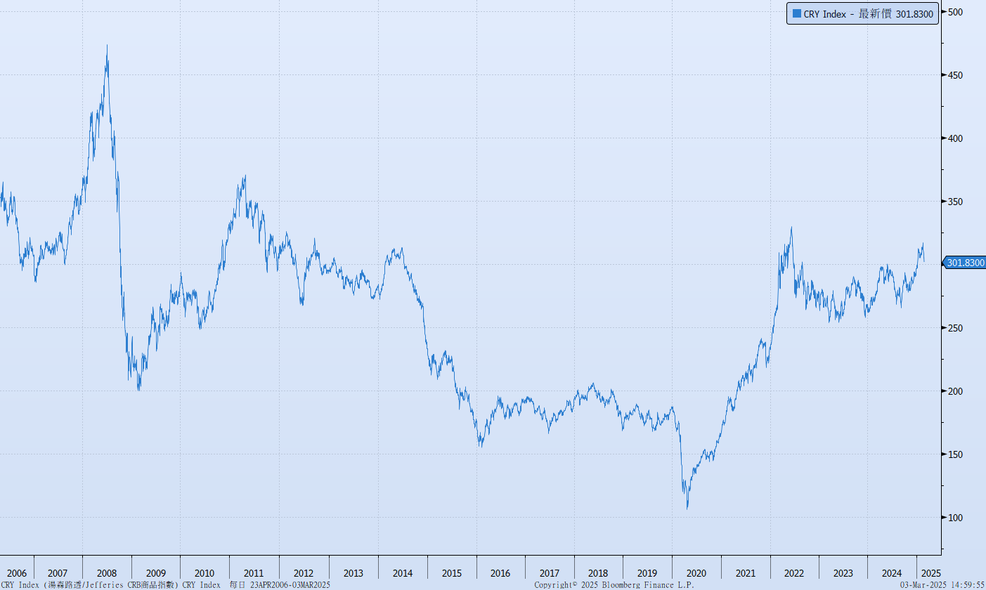
原物料指數

Slide 9
美國GDP成長率

Slide 10
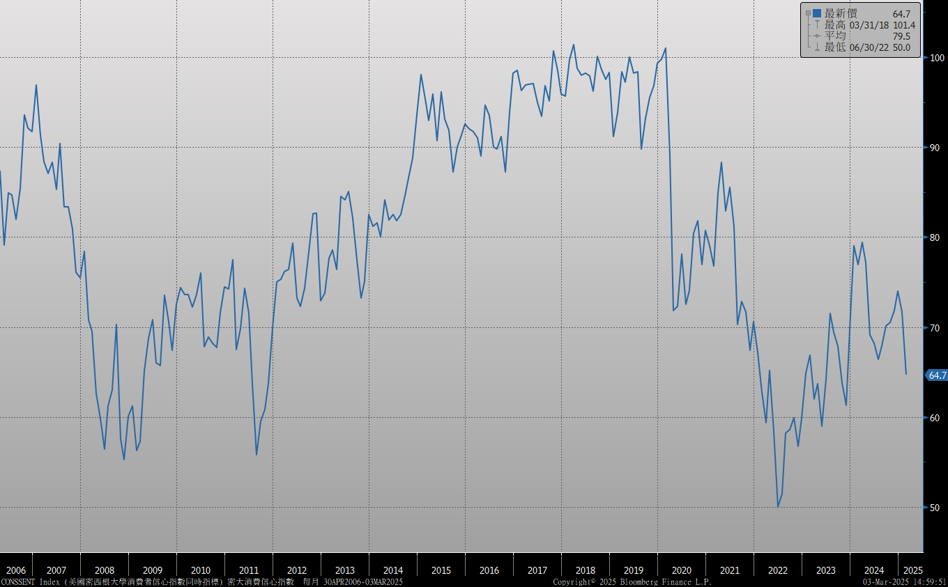
密大消費信心

Slide 11
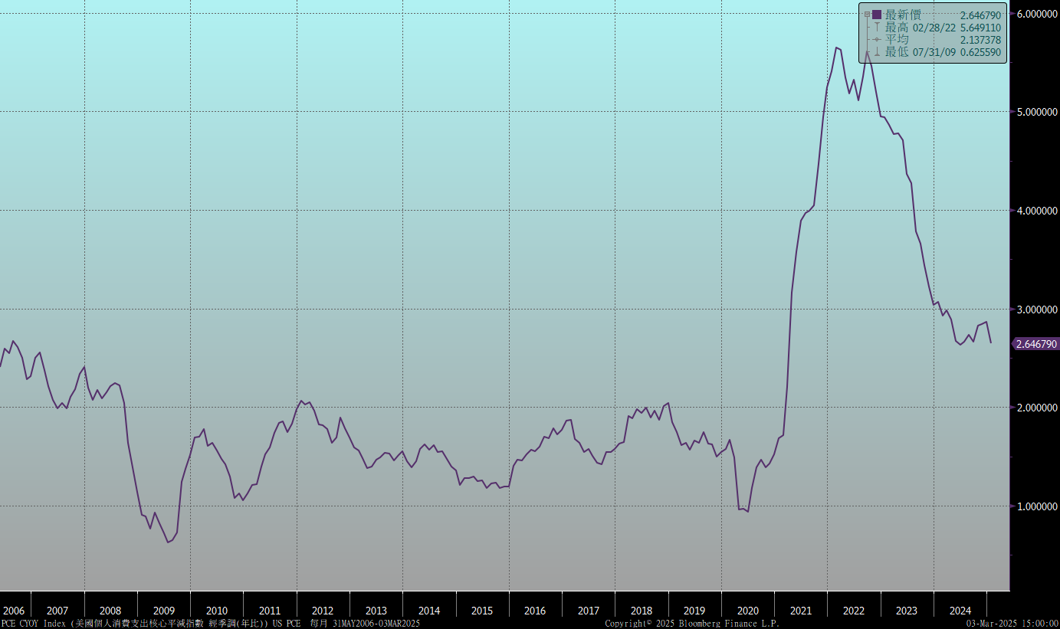
美國個人消費支出核心平減指數 經季調(年比)

Slide 12
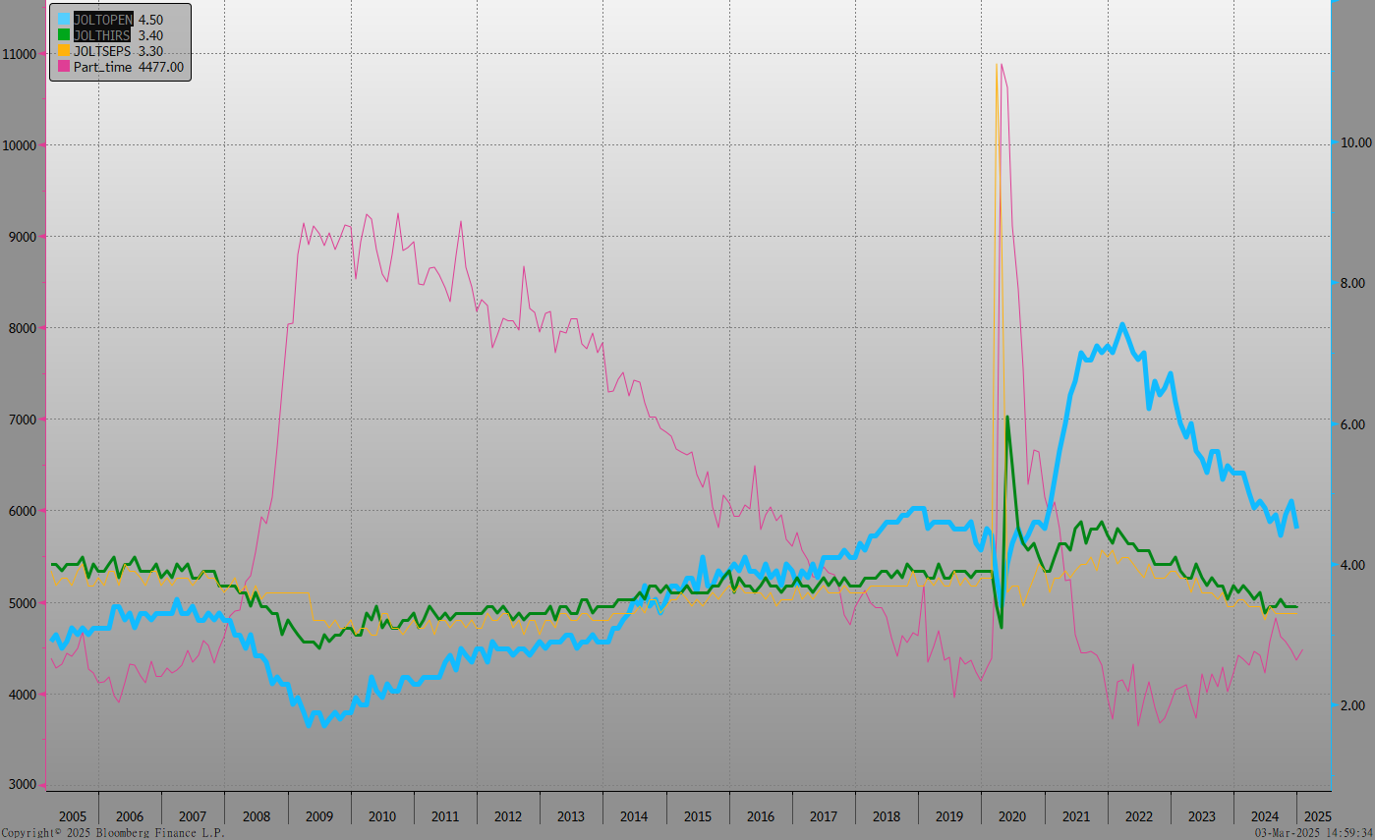
美國就業情況

Slide 13
美國非農就業人數

Slide 14
美國新屋及成屋銷售

Slide 15
ISM指數

Slide 16
SOFR OIS

Slide 17
經濟數據預報

Slide 18
市場展望
從利率走勢看，美債10y利率月線向下與季線由向上轉漸趨平，顯示盤勢下跌為主。市場修正原先川普交易的影響。
經濟數據方面，即將公布歐元區2月CPI數據。美國2月非農就業報告、2月ISM製造業指數與服務業指數。台灣2月CPI數據。目前美公債10Y利率已連續數日走跌，跌深可能出現反彈，但市場缺乏上漲因素，預估就業報告若優於預期，利率頂多小漲後轉為整理格局。台債市場，籌碼優勢仍在，但是通膨壓力漸增，且央行理事表示今年無降息空間但有升息壓力，建議操作上不宜追多。5年期IRS利率目前在1.90%附近整理，盤整格局不變。債券操作上，應考量通膨風險，選擇較高利差債券布局。

